Slide 1

1조 ReCharger
팀장
부팀장
팀원
팀원
이강현
이준호
김상아
한혜준

Slide 2
CONTENTS
1
개요
4
UI/UX 구현 결과
― 기획의도
― 사용 언어 및 협업tool
2
개발 환경
5
시연영상
― WBS
― 상태 다이어그램
― ERD
3
메뉴 리스트
6
프로젝트 후기

Slide 3
기획 의도
전기차도 충전하고, 나도 충전하는 시간
전기차 충전소에서 충전을 위해서는 평균 30분 이상을
기다려야합니다.
우리는 이 ‘충전의 순간’을 단순한 대기 시간이 아닌,
운전자 자신을 위한 재충전의 시간으로 바꾸기 위해 Re:charge를 기획했습니다.
Re:Charge는 단순히 충전소를 찾는 기능만을 뛰어넘어,
충전 중 즐길 수 있는 주변 맛집·카페 추천,
영화·음악 콘텐츠를 추천하고 공유하고,
운전자 커뮤니티로 이용자들의 잡담 공간 까지 담은
라이프스타일 플랫폼입니다.
충전은 더 이상 지루한 기다림이 아닙니다.
Re:Charge가 그 시간을 나를 위한 작은 휴식 시간,
공간으로 제공해 드리겠습니다.

Slide 4


IDE
사용 IDE
Intellij
VS Code
Oracle

Slide 5







개발 도구
사용 언어
협업 Tool
Spring Boot
React JS
Figma
ERD Cloud
Oracle SQL
MyBatis
GitHub

Slide 6
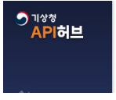






활용 API
지도 관련
컨텐츠 관련
날씨
기상청 api
충전소 관련
전기차 충전소 api
음악
Itunes Search api
영화
TMDB api
지도 관련
Naver v3 api
카카오 maps api
운세
OpenAI api

Slide 7


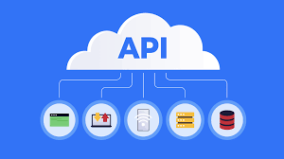
구현 기능
암호화
(Bcrypt)
외부
오픈 API 활용
CRUD

Slide 8
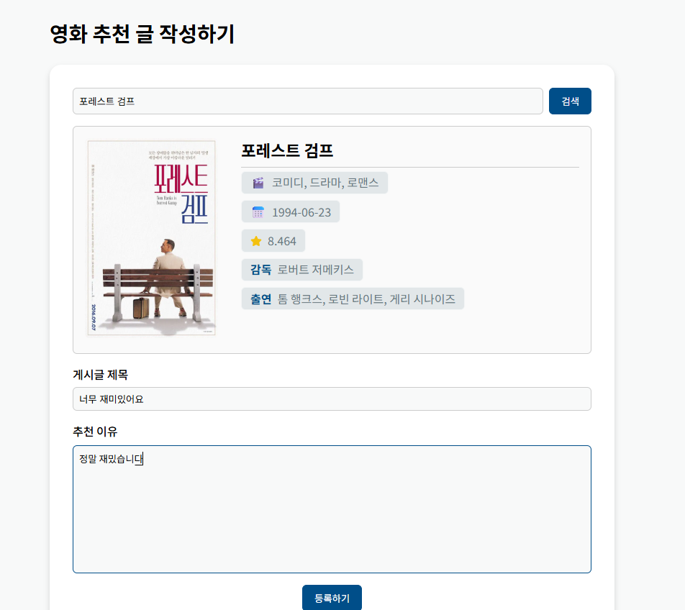
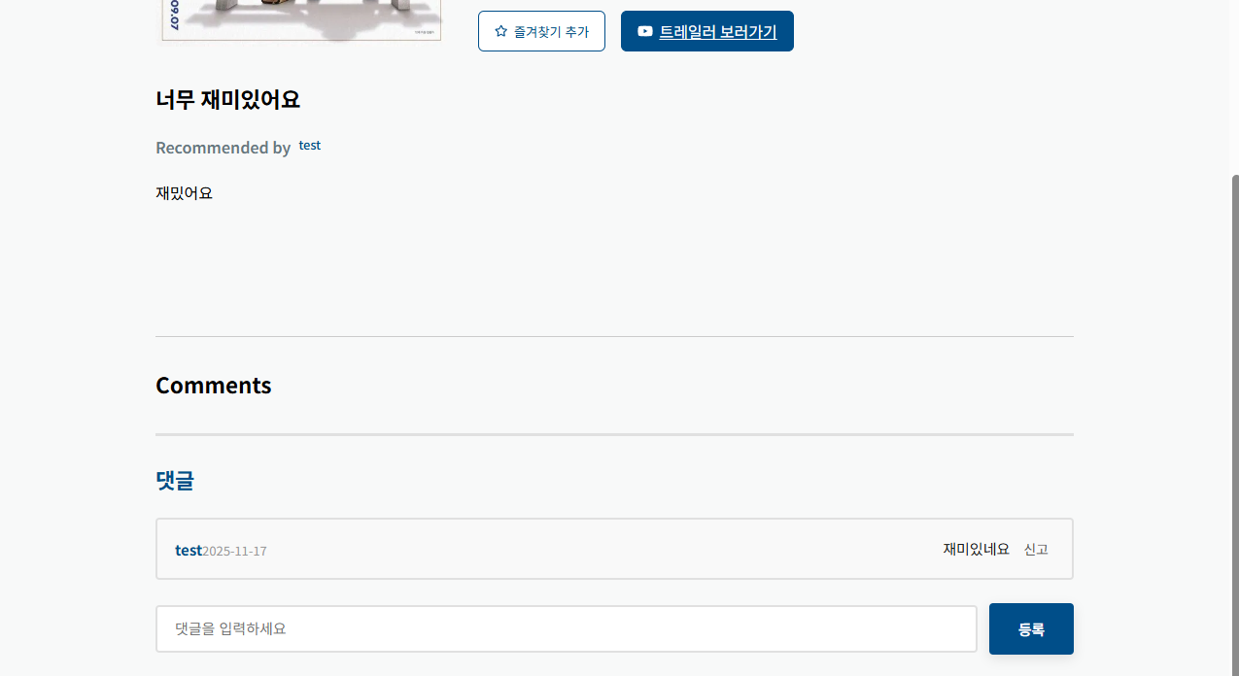
CRUD
데이터 생성/조회/수정/삭제 기능
게시글, 댓글, 공지사항, 신고, 즐겨찾기 구현

Slide 9
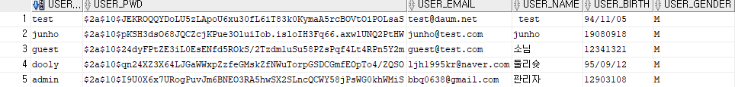
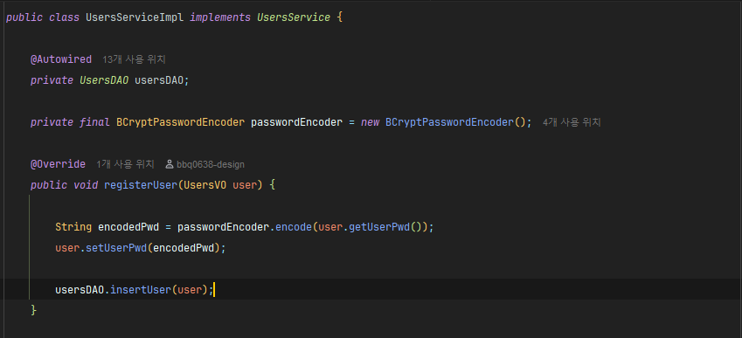
Bcrypt(암호화)

Slide 10
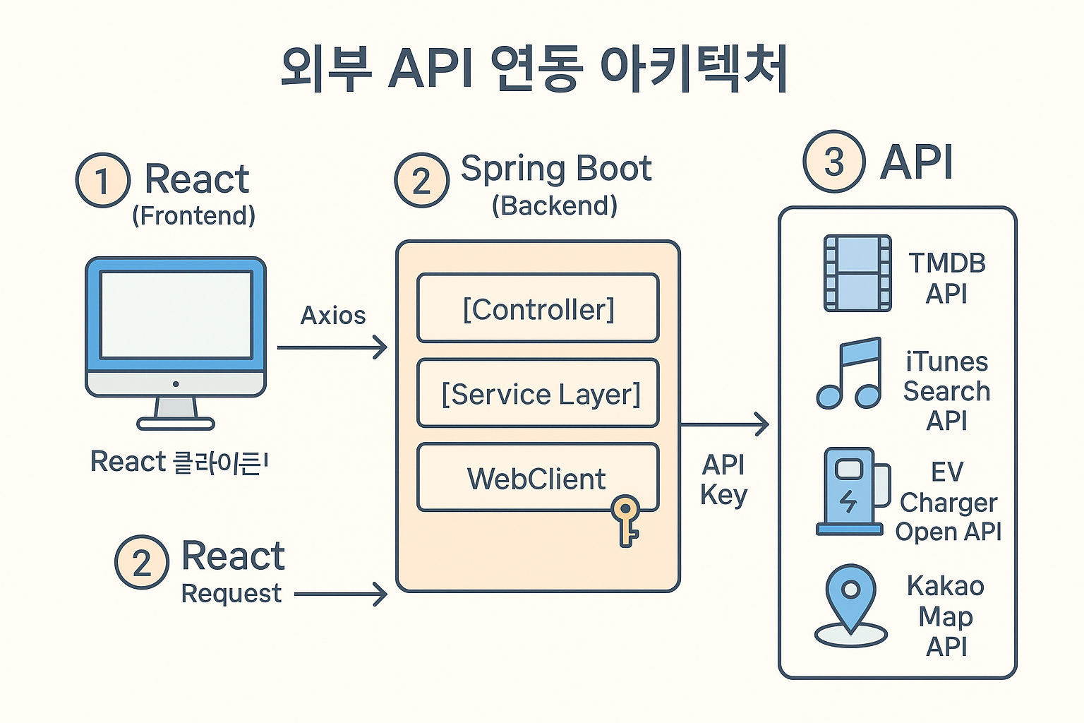
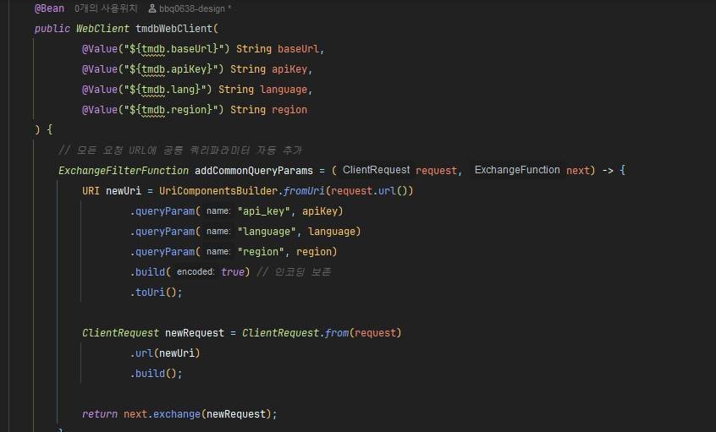
외부 API 활용
A. WebClient 기반 외부 API 비동기 통신
REST 직접 호출 / 공통 파라미터 자동 적용
공통 파라미터 자동 주입(키/언어/지역)
WebFlux 기반 비동기 처리로 성능 최적화
B. Axios + WebClient 조합 API 게이트웨이 구조
백엔드에서 외부 API 통합 처리
모든 API를 동일 패턴으로 관리
C. 보안 아키텍처
API Key를 백엔드에서만 관리, React에 노출 없음
Proxy 패턴으로 외부 API 연동 안정성 확보

Slide 11

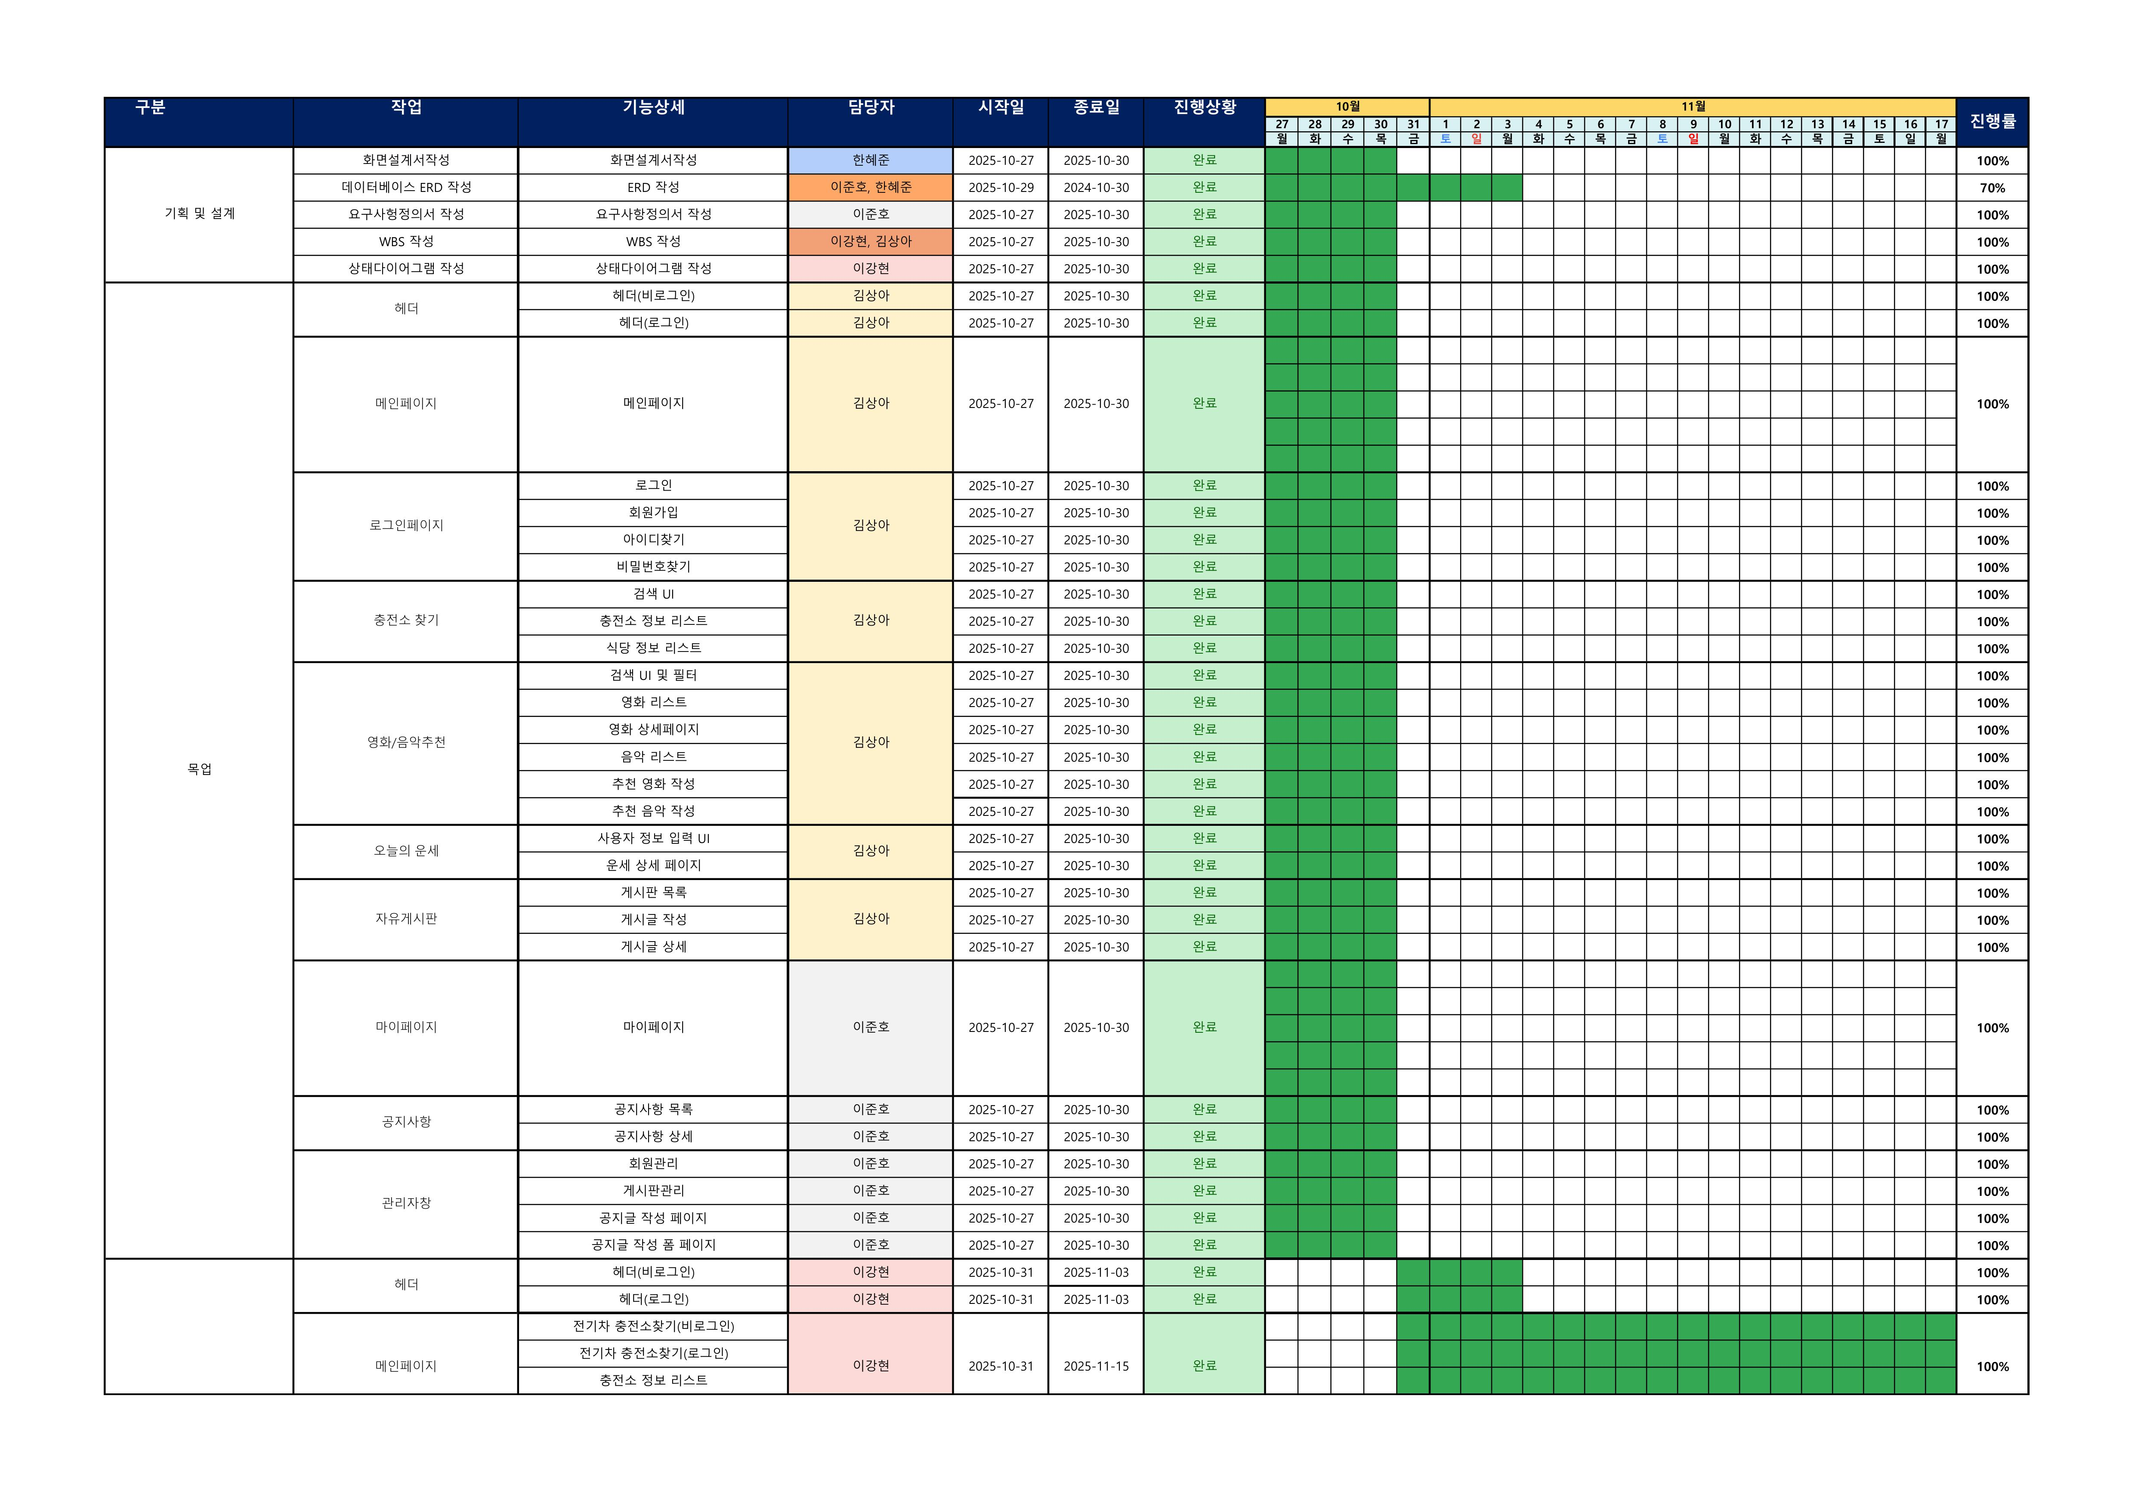
WBS

Slide 12
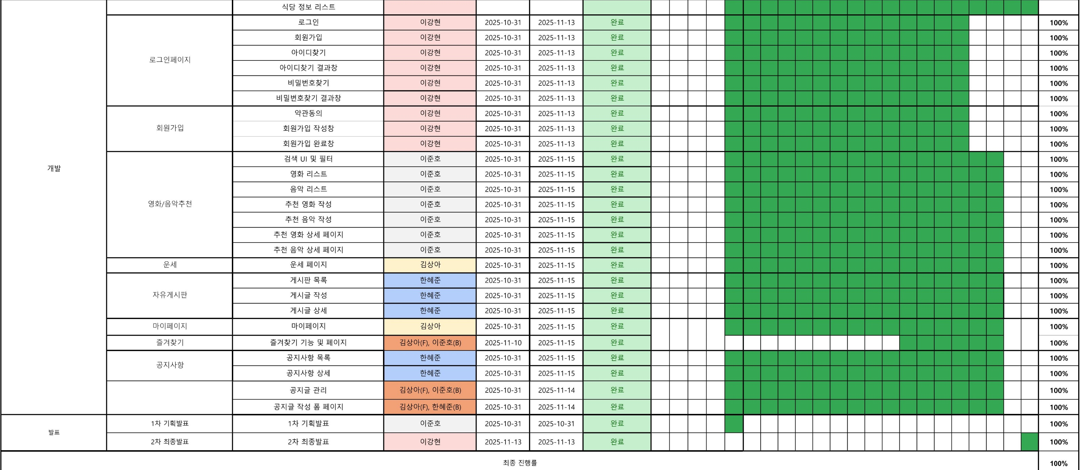

Slide 13
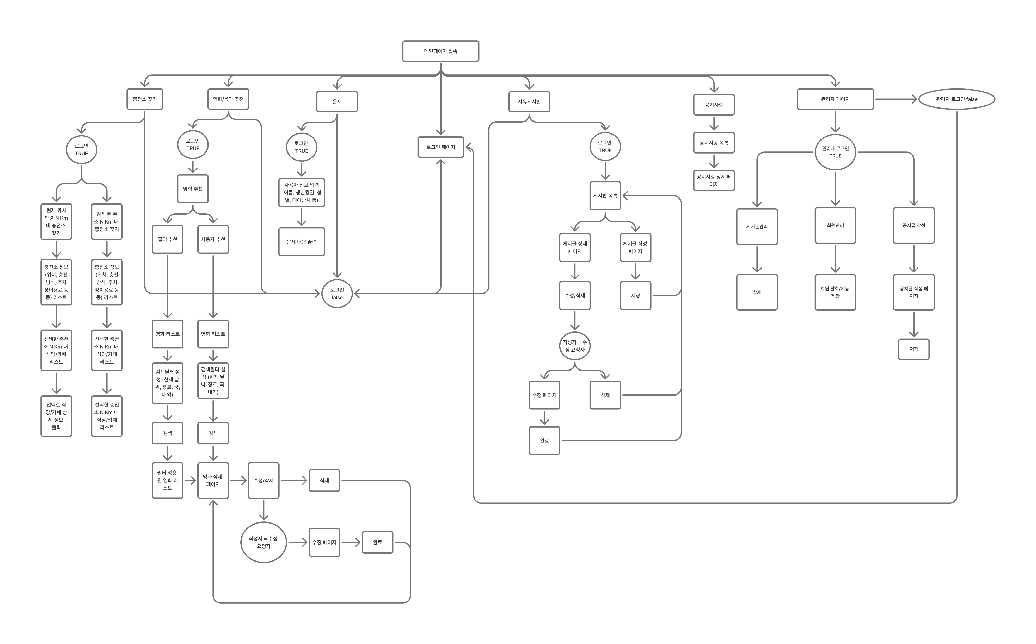
상태 다이어그램

Slide 14
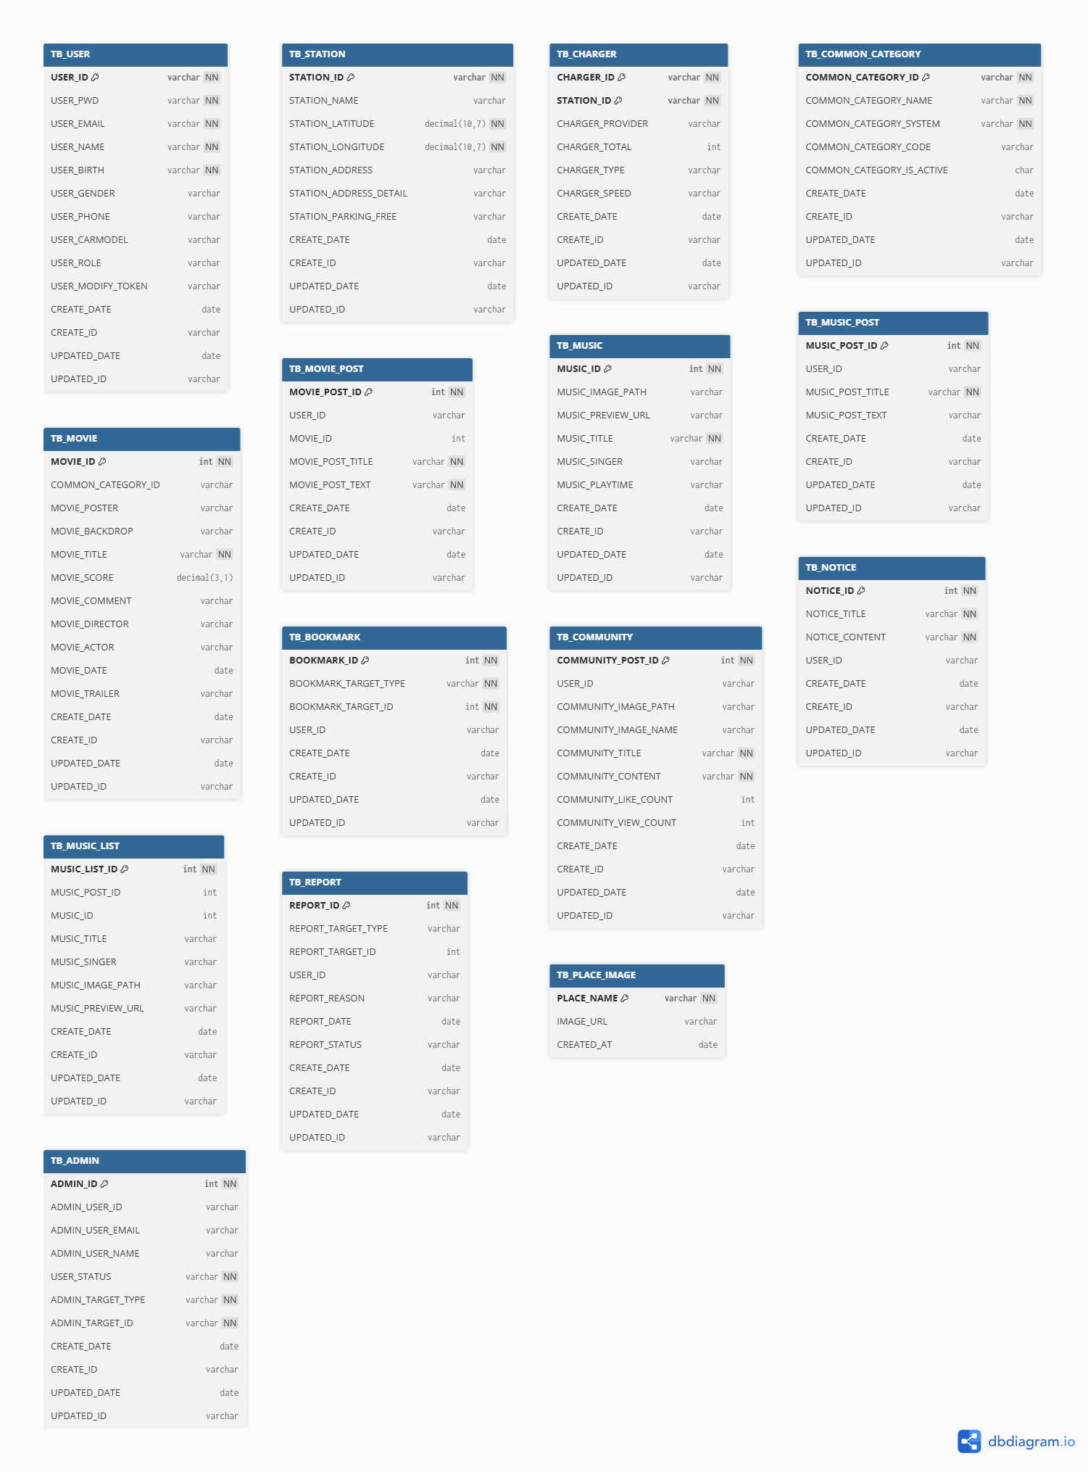
ERD

Slide 15
ERD

Slide 16
메뉴 리스트
메인 페이지(충전소 찾기)
― 로그인 전
― 로그인 후
음악 추천
― 추천 글 작성 페이지
― 인기 음악 상세페이지
― 추천 글 상세 페이지
공지사항
― 글 상세페이지
마이페이지
즐겨찾기
― 영화
― 음악
로그인
― 아이디 찾기
― 비밀번호 찾기
운세
회원가입
자유게시판
― 게시판 리스트
― 글 상세페이지
― 글 작성페이지
관리자 페이지
― 신고 관리
(게시판,댓글)
― 공지사항 관리
(공지사항 리스트, 글 작성)
영화 추천
― 추천 글 작성 페이지
― 인기 영화 상세페이지
― 추천 글 상세 페이지

Slide 17
UI/UX 구현 결과

Slide 18
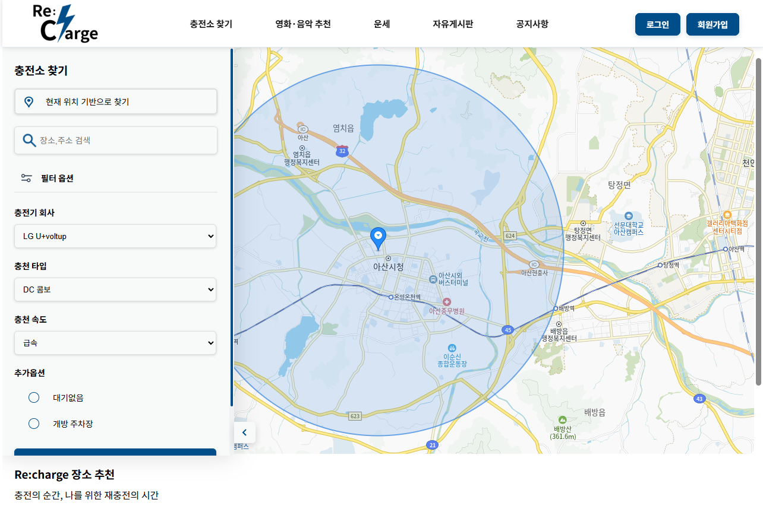
메인페이지(로그인 전)-1

Slide 19
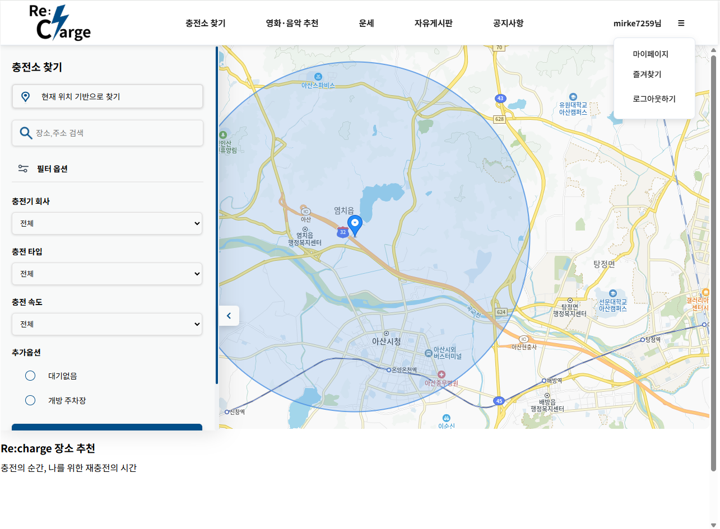
메인페이지(로그인 후)
로그인 후 아이디와 햄버거 아이콘이 노출되며 아이콘 클릭 시 네비게이션 노출됨.
햄버거창까지 캡처하기

Slide 20
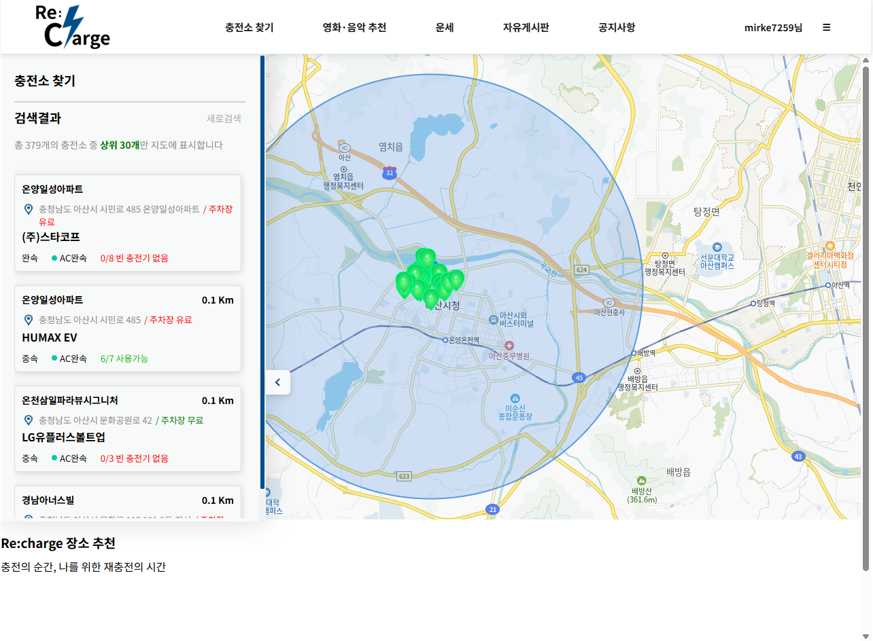
충전소 찾기
햄버거창까지 캡처하기

Slide 21
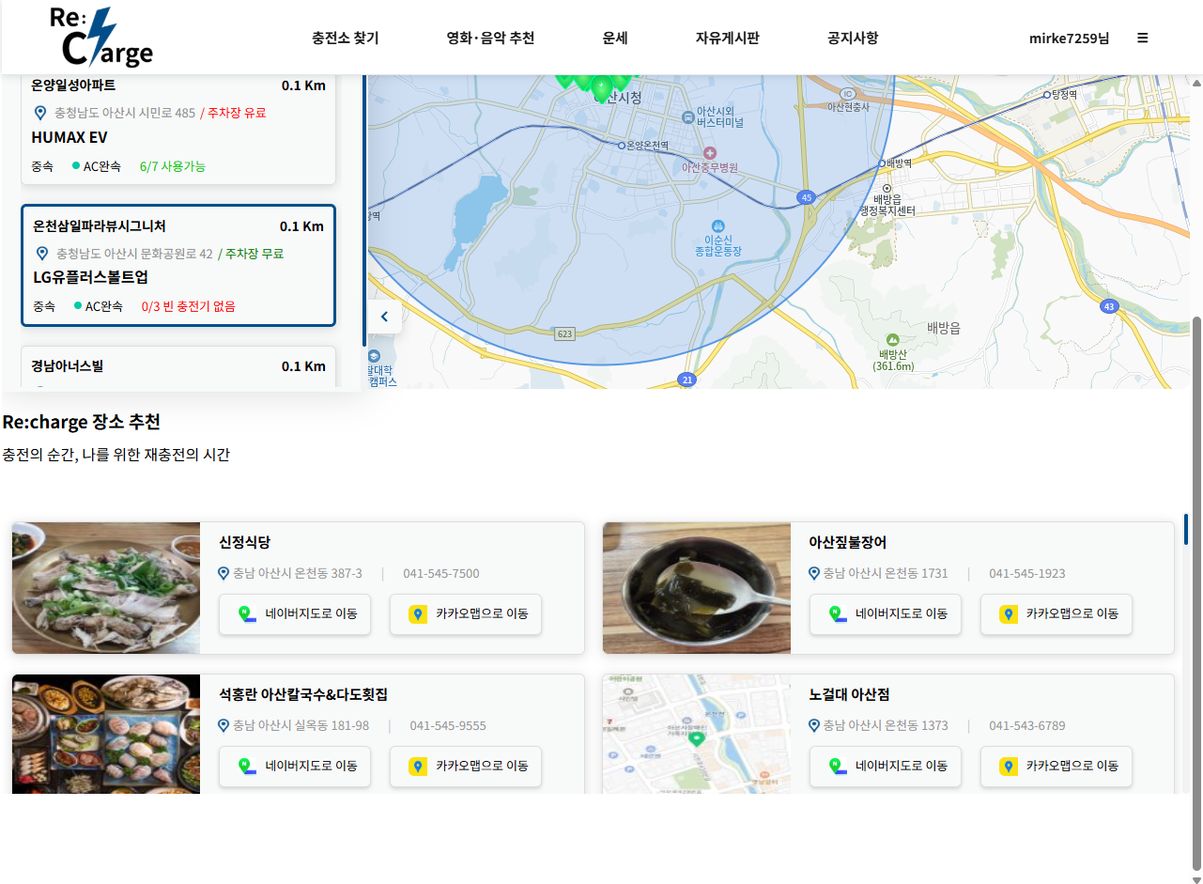
충전소 찾기(주변 식당 리스트)
햄버거창까지 캡처하기

Slide 22
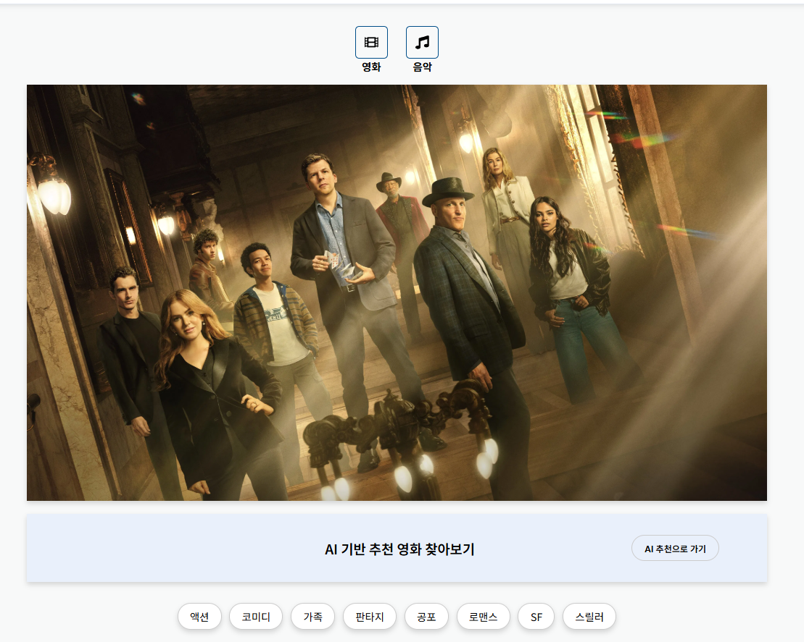
영화
영화/음악 페이지 구분하여 이동

Slide 23
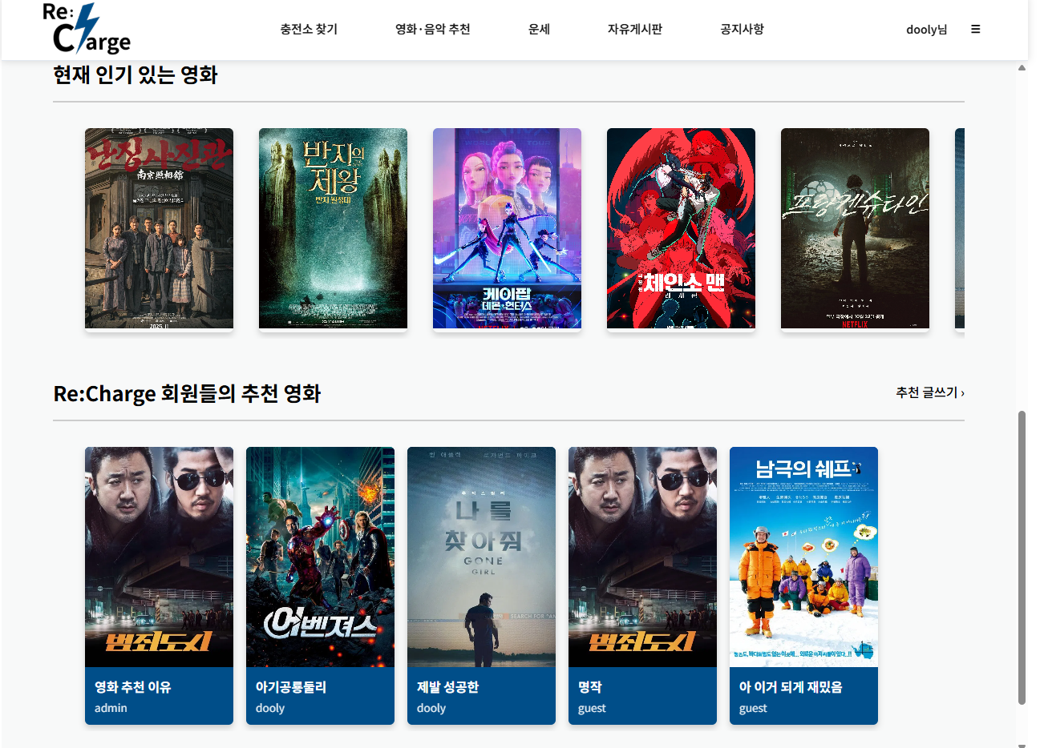
영화
클릭 시
해당 영화
상세페이지로 이동
클릭 시
이용자 추천
게시글 상세 페이지로 이동
글쓰기 클릭 시
이용자 추천 게시글 작성 페이지로 이동

Slide 24
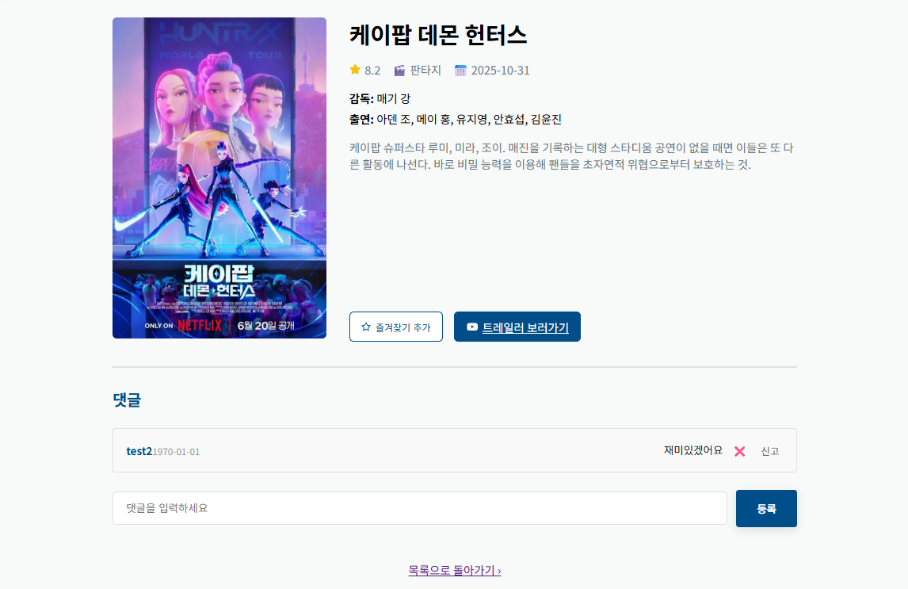
영화 (상세 페이지)
즐겨찾기 추가 시 즐겨찾기 페이지에 저장,
트레일러 보러가기 클릭 시 해당 유튜브URL로 이동

Slide 25
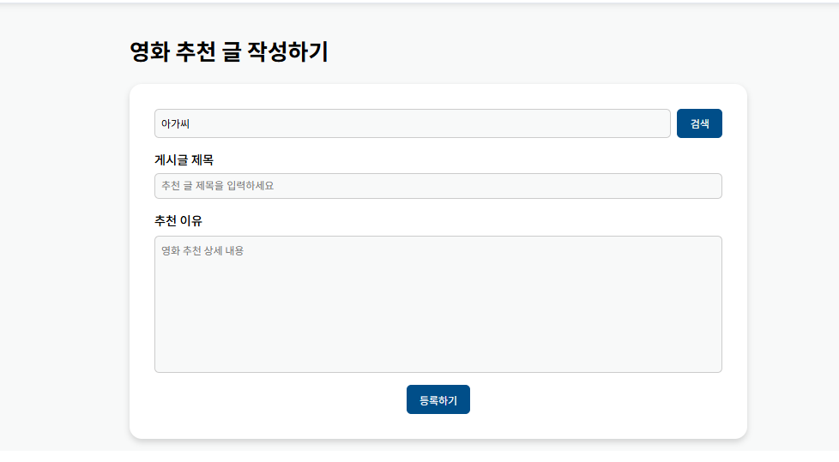
영화 (추천 글 작성)
검색 클릭 시 입력한 제목에 해당하는 영화 정보
Tmdb api 에서 호출

Slide 26
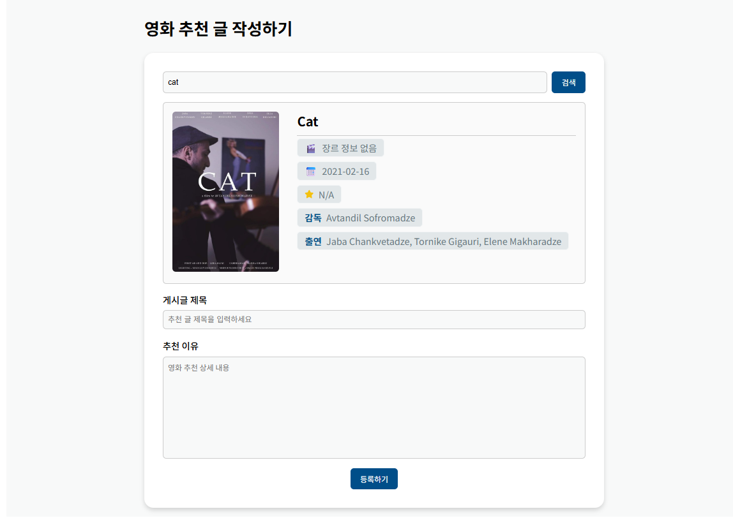
영화 (추천 글 작성)

Slide 27
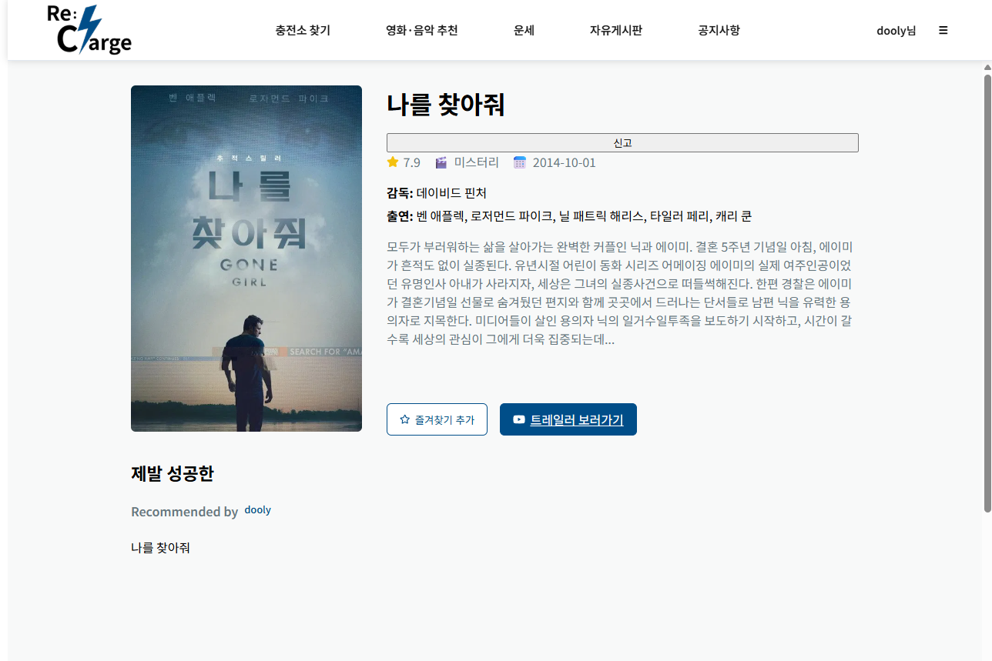
영화 (추천 상세 페이지)

Slide 28
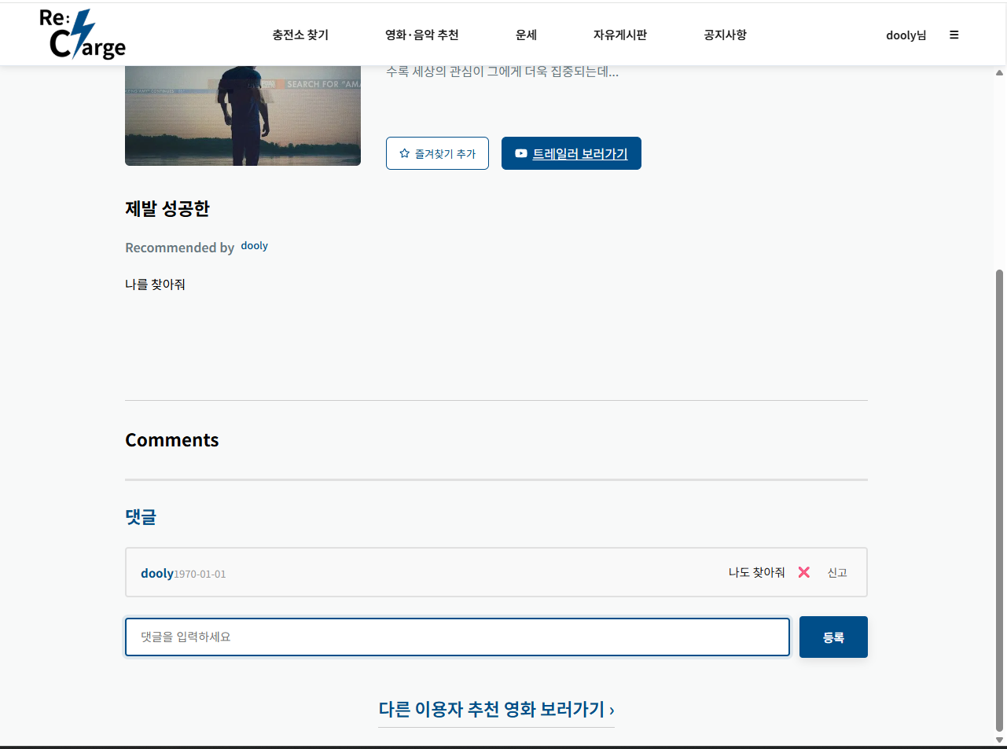
영화 (추천 상세 페이지)

Slide 29
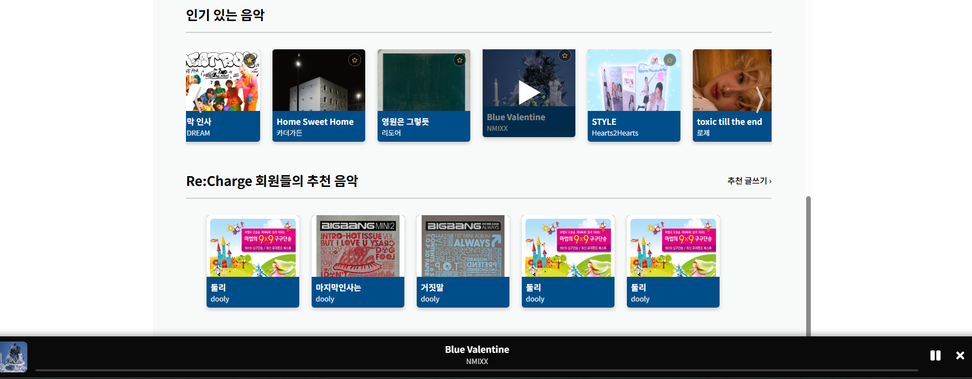
음악
가운데 > 클릭 시 미리듣기 재생
우측 상단 별표 클릭 시 즐겨찾기 추가
이용자 추천 글쓰기
페이지로 이동
유저 추천 게시글로 이동

Slide 30
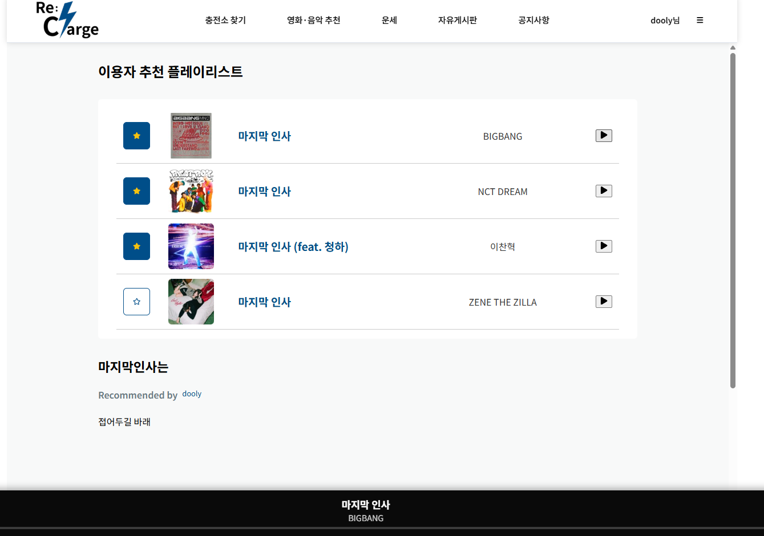
음악 추천 상세페이지
> 클릭 시 미리듣기 재생
좌측 별표 클릭 시 즐겨찾기 추가

Slide 31
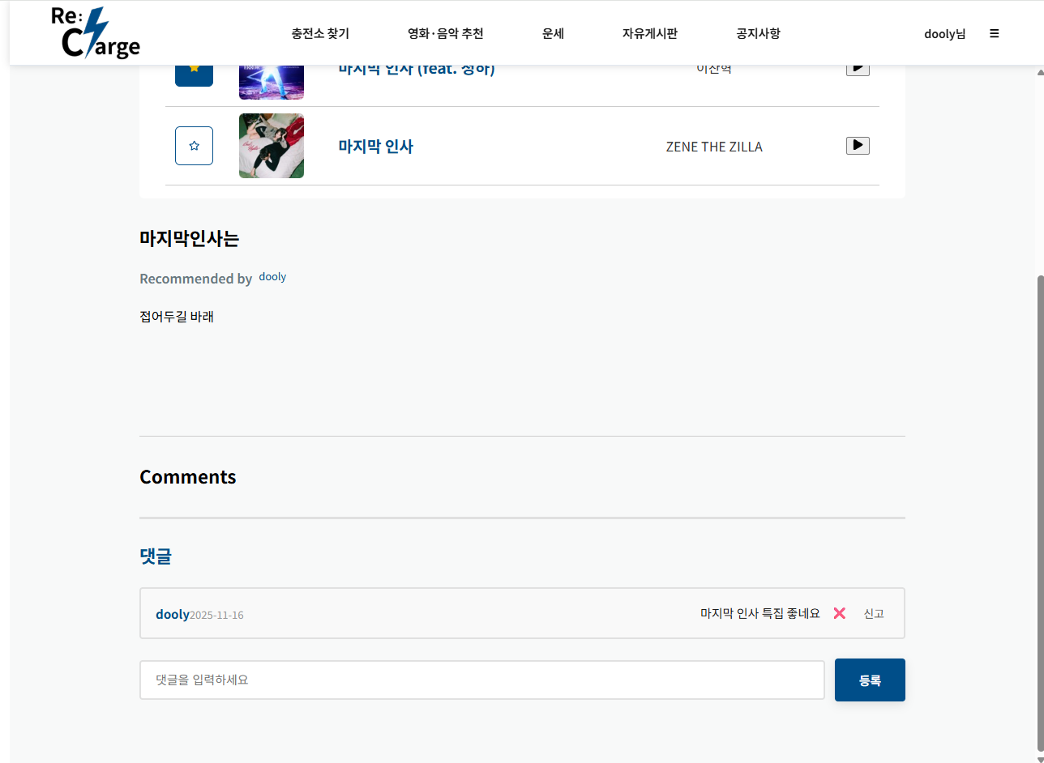
음악 추천 상세페이지

Slide 32
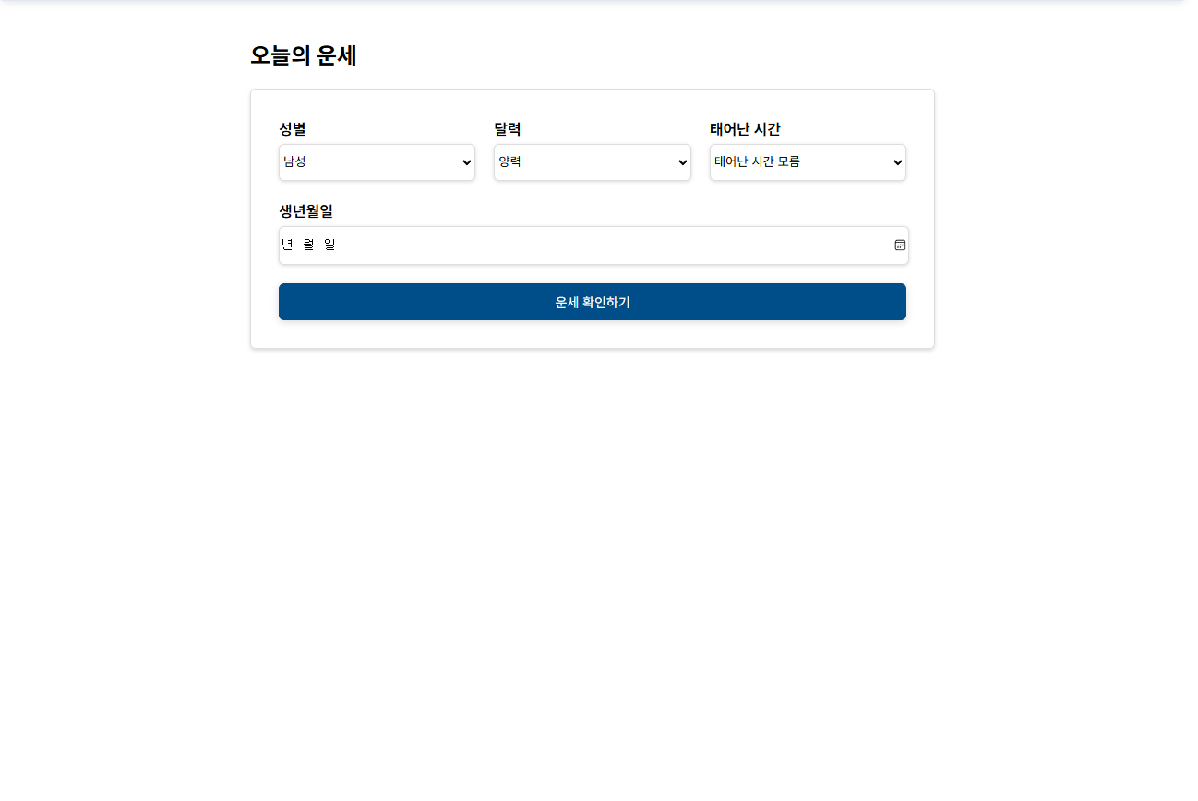
운세
Google Gemini API를 연동하여 FortuneService가 사용자의 입력(성별, 생년월일)을 바탕으로 AI에게 요청할 프롬프트를 생성하고, Gemini API를 호출하여 운세 텍스트를 생성합니다.

Slide 33
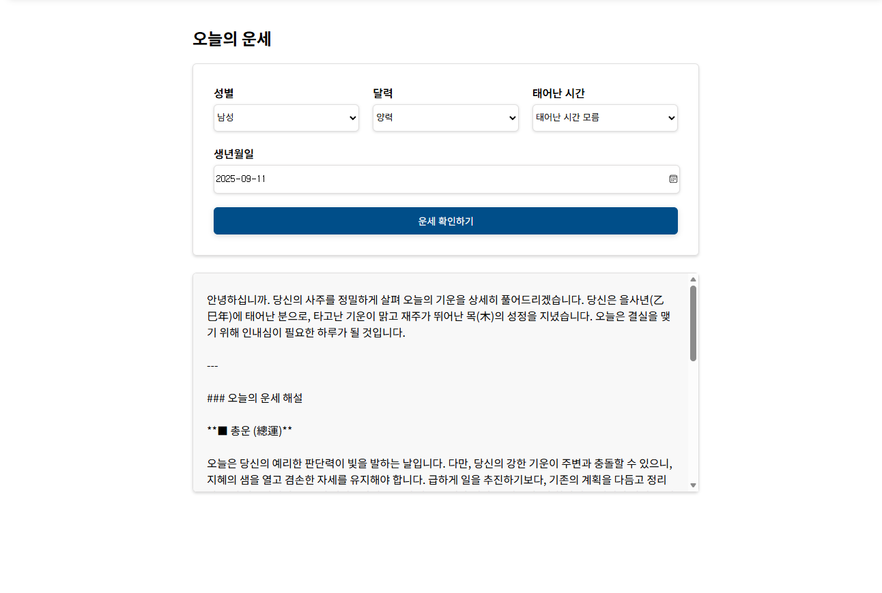
운세
운세 확인하기 클릭 시 상자 노출

Slide 34
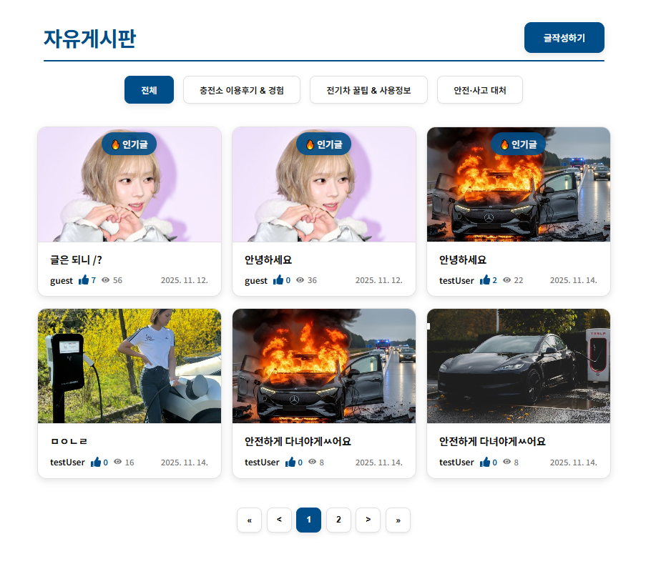
자유게시판
클릭 시 해당 주제 게시판으로 이동
1
1
1

Slide 35
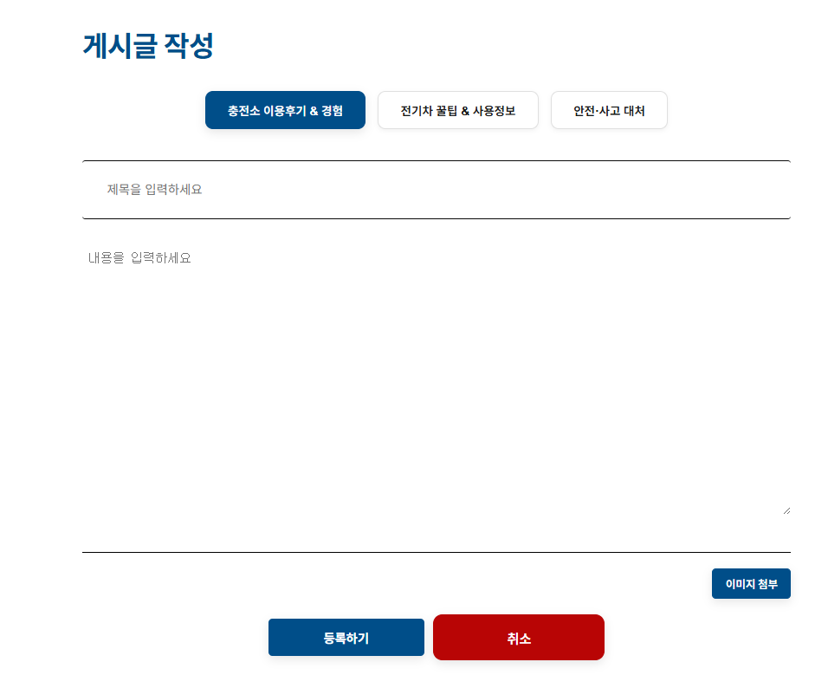
자유게시판 게시글 작성
클릭 시 업로드 될 게시판 선택

Slide 36
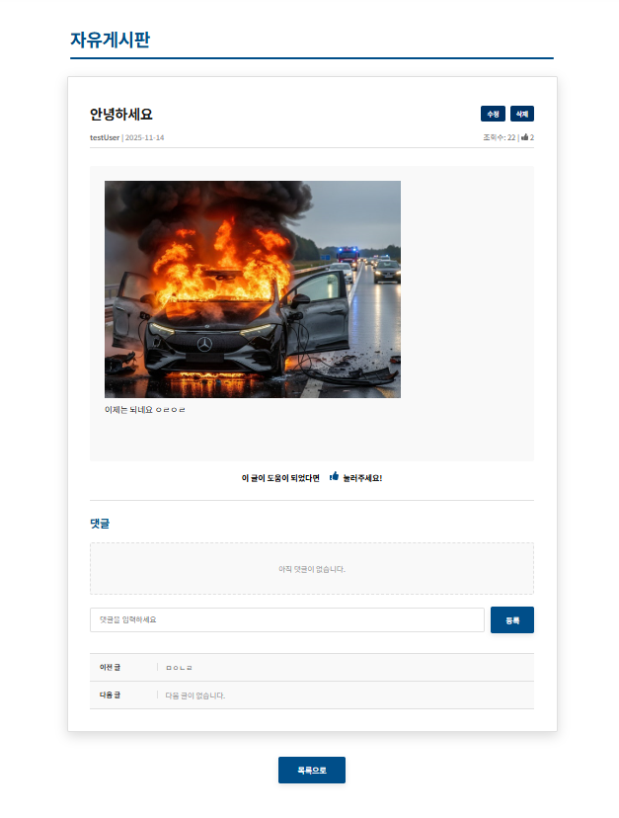
자유게시판 상세글(본인 글)
본인 글 조회 시 수정 삭제 버튼
추천 기능

Slide 37
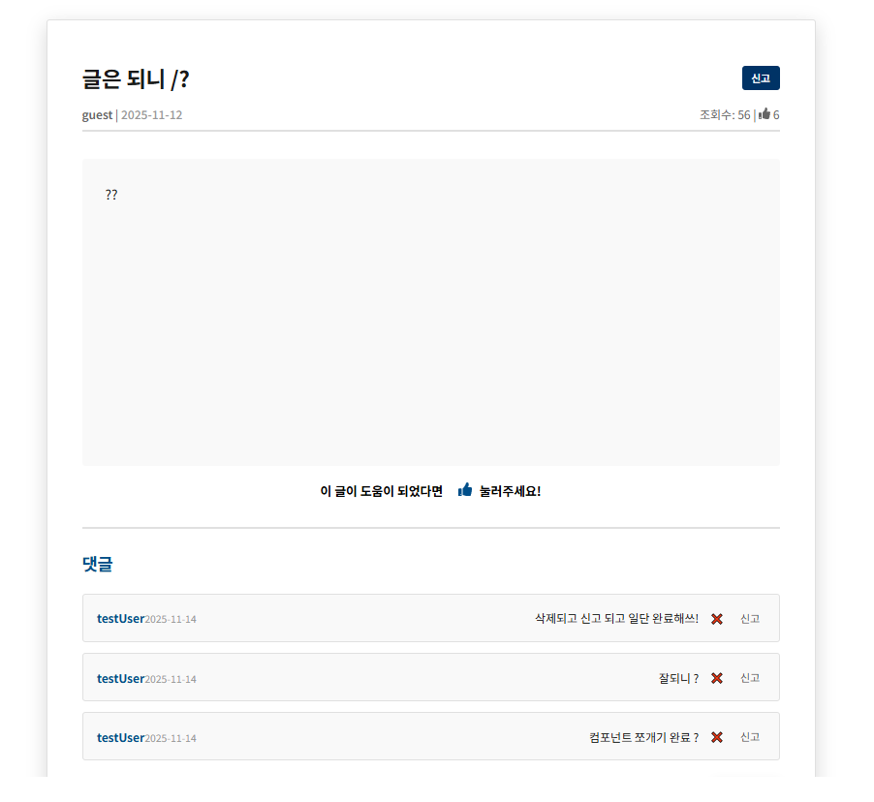
자유게시판 상세글(타인 글)
타인 글 조회 시 수정 삭제 버튼 노출

Slide 38
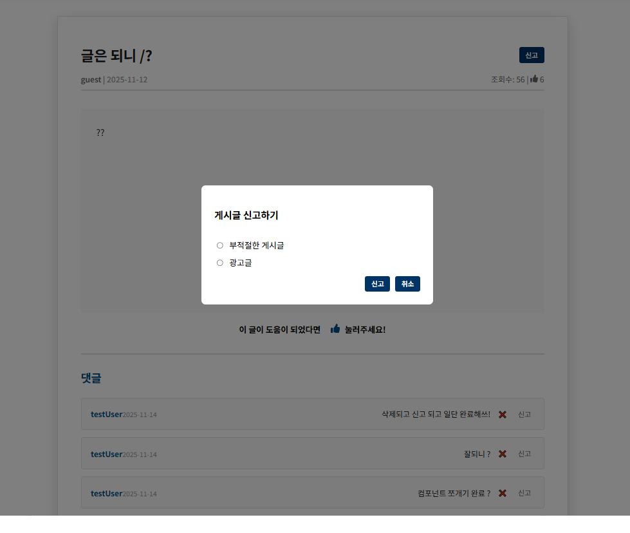
자유게시판(신고 팝업)

Slide 39
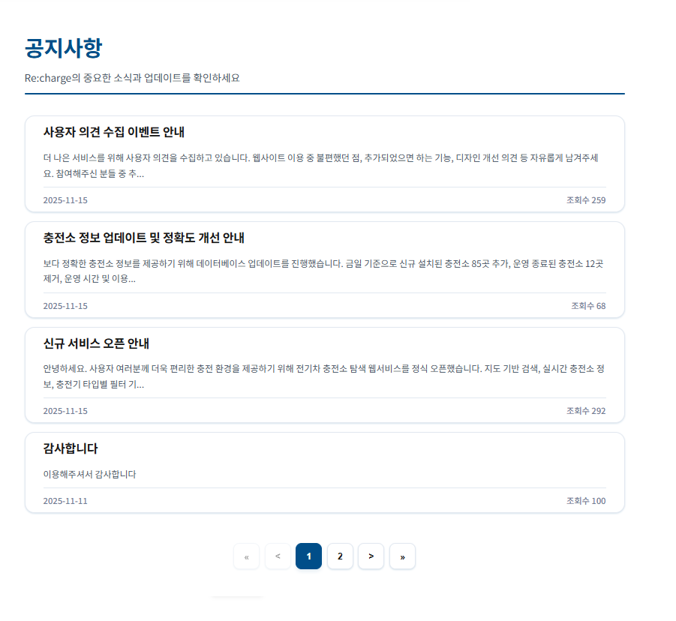
공지사항

Slide 40
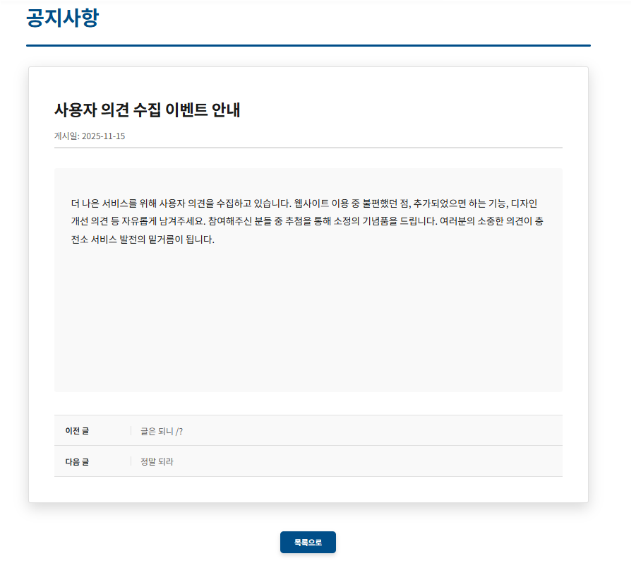
공지사항 상세페이지

Slide 41
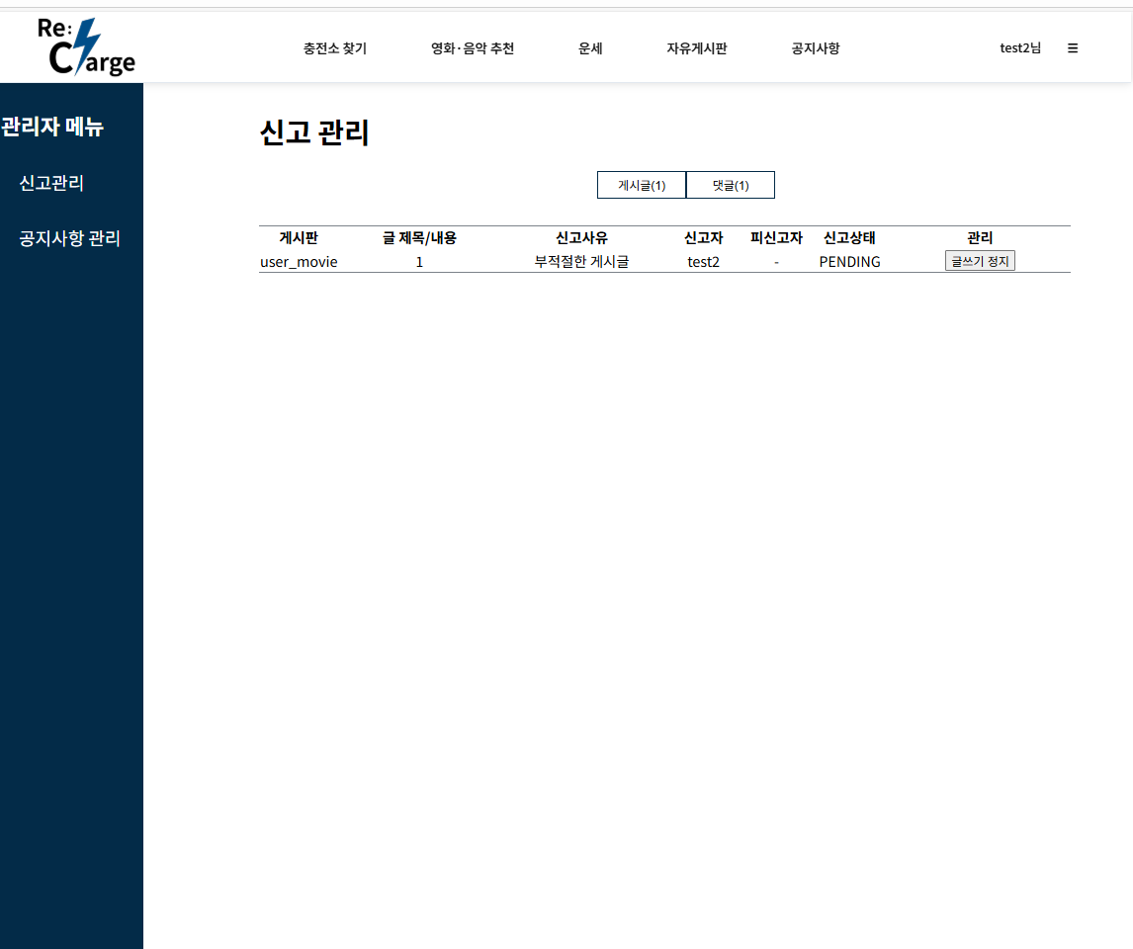
관리자 페이지(신고 관리/게시글)
신고된 게시글, 댓글 서로 분리
선택 시 해당 항목 노출

Slide 42
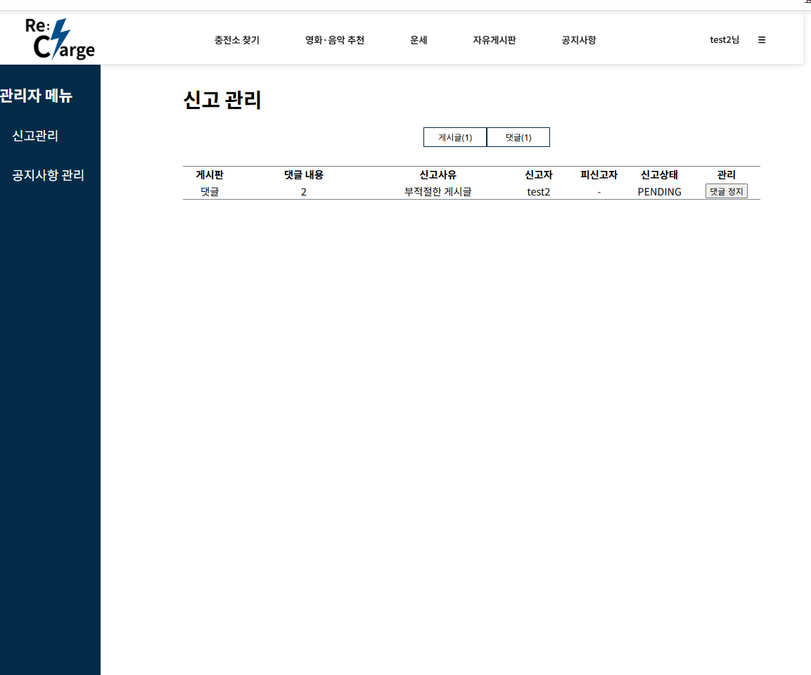
관리자 페이지(신고 관리/댓글)

Slide 43
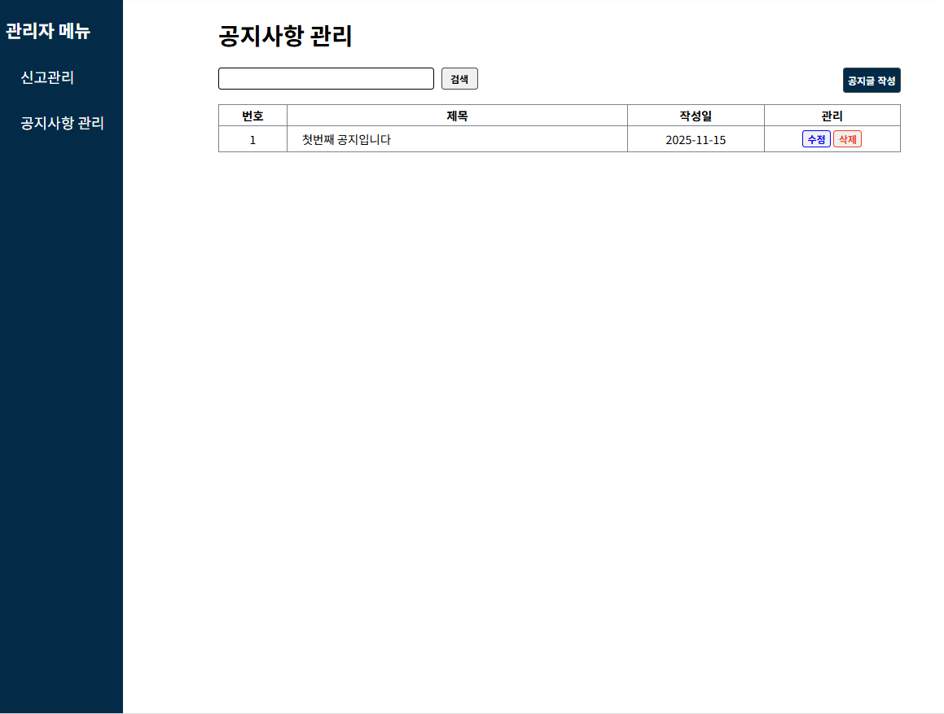
관리자 페이지(공지사항 관리)

Slide 44
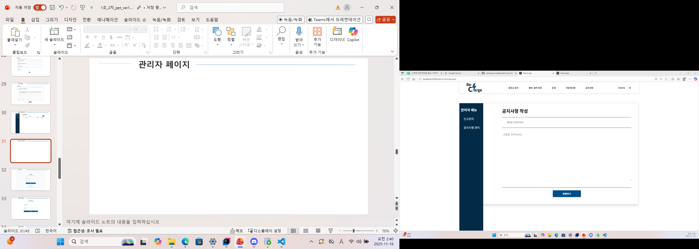
관리자 페이지(공지사항 작성)

Slide 45
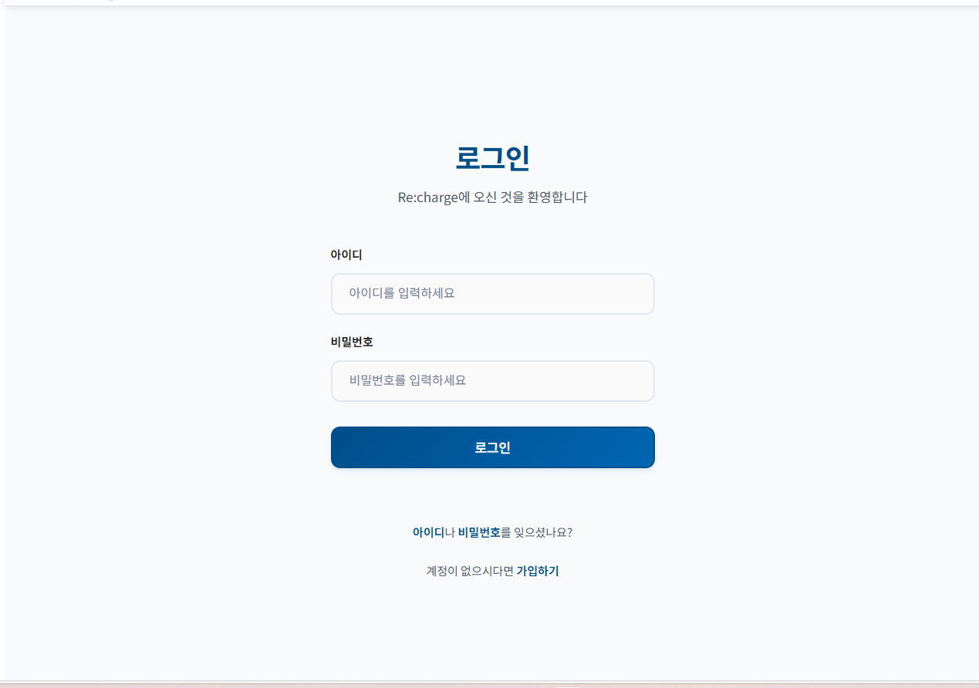
로그인

Slide 46
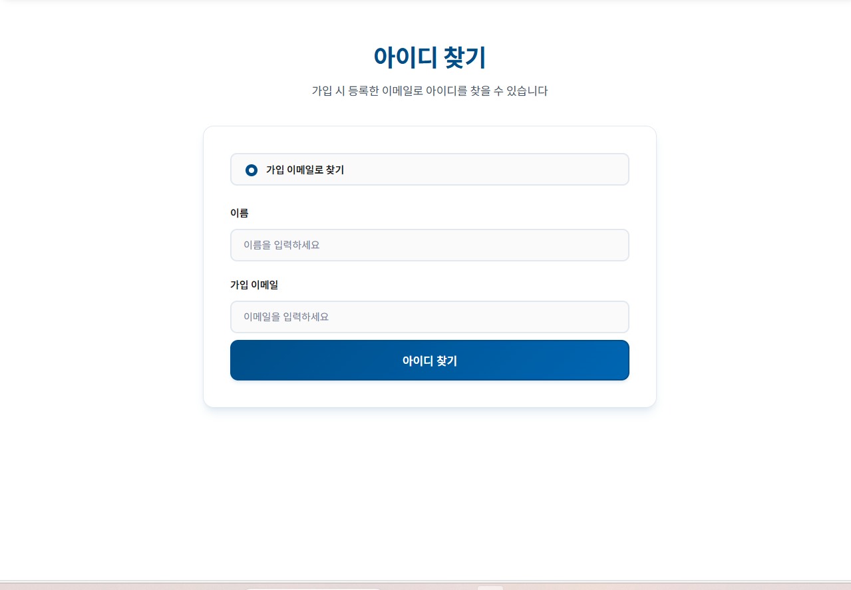
아이디 찾기

Slide 47
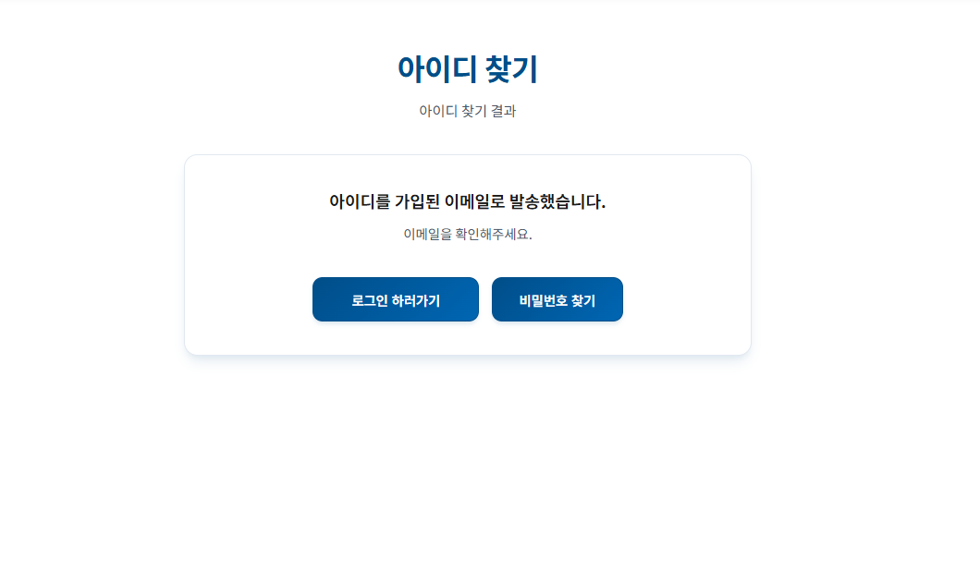
아이디찾기

Slide 48
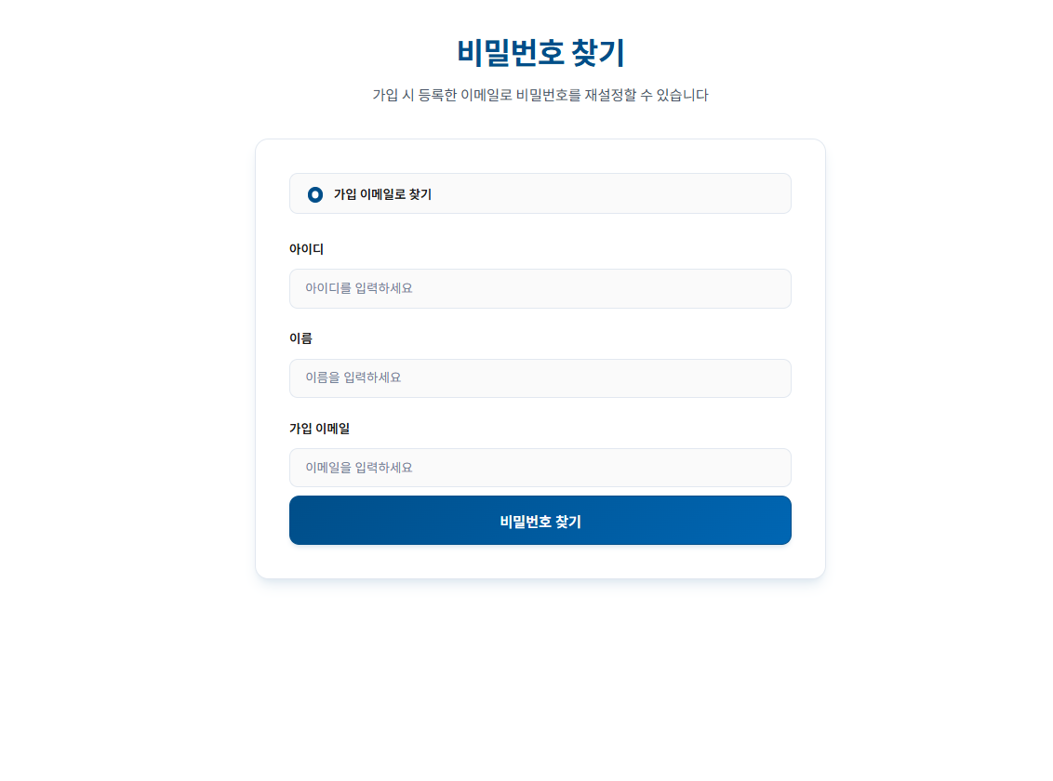
비밀번호찾기

Slide 49
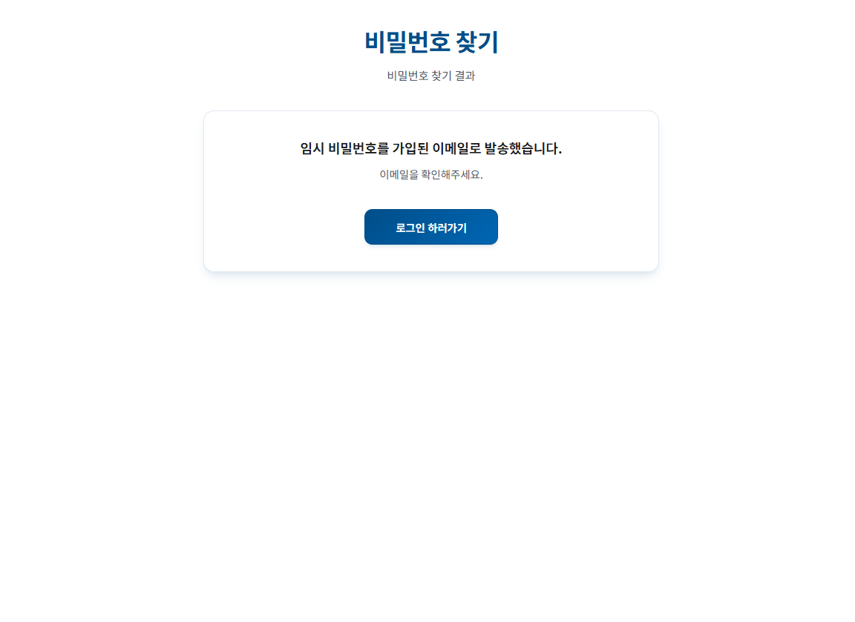
비밀번호찾기

Slide 50
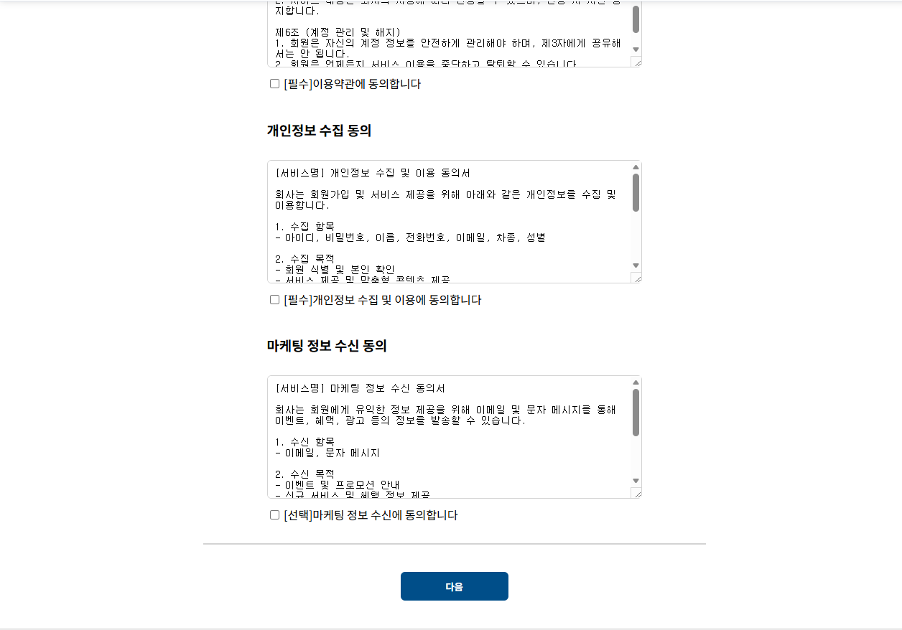
회원가입(약관 동의)
필수 약관만 동의하여도 다음 페이지로 넘어갈 수 있음

Slide 51
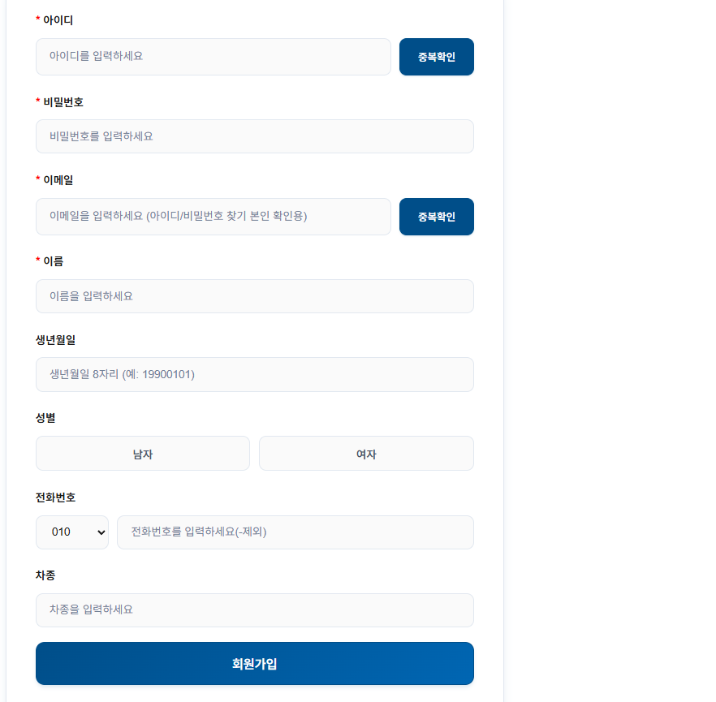
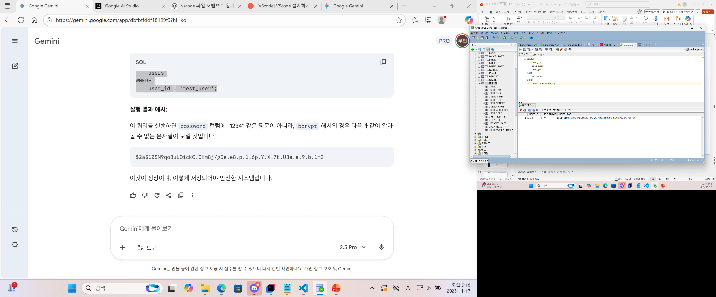
회원가입
사용 불가하다는 팝업창이 뜨면서 페이지 리다이렉션은 발생하지 않고 현재 페이지 유지
회원가입 시 비밀번호는 평문(Plain Text)이 아닌, 해시 처리되어 DB에 저장됩니다

Slide 52
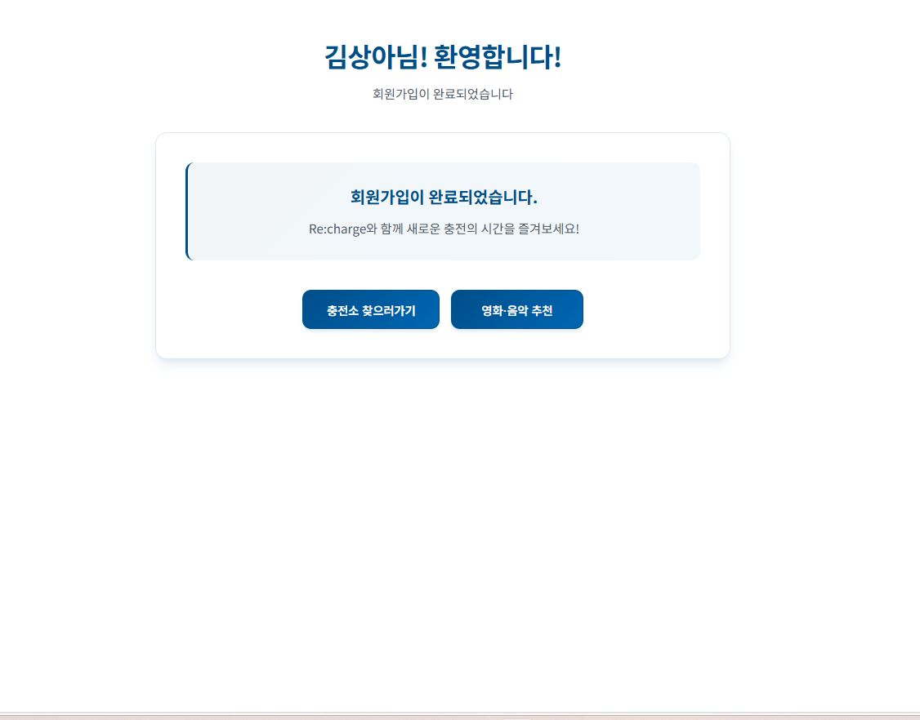
회원가입
사용자 이름

Slide 53
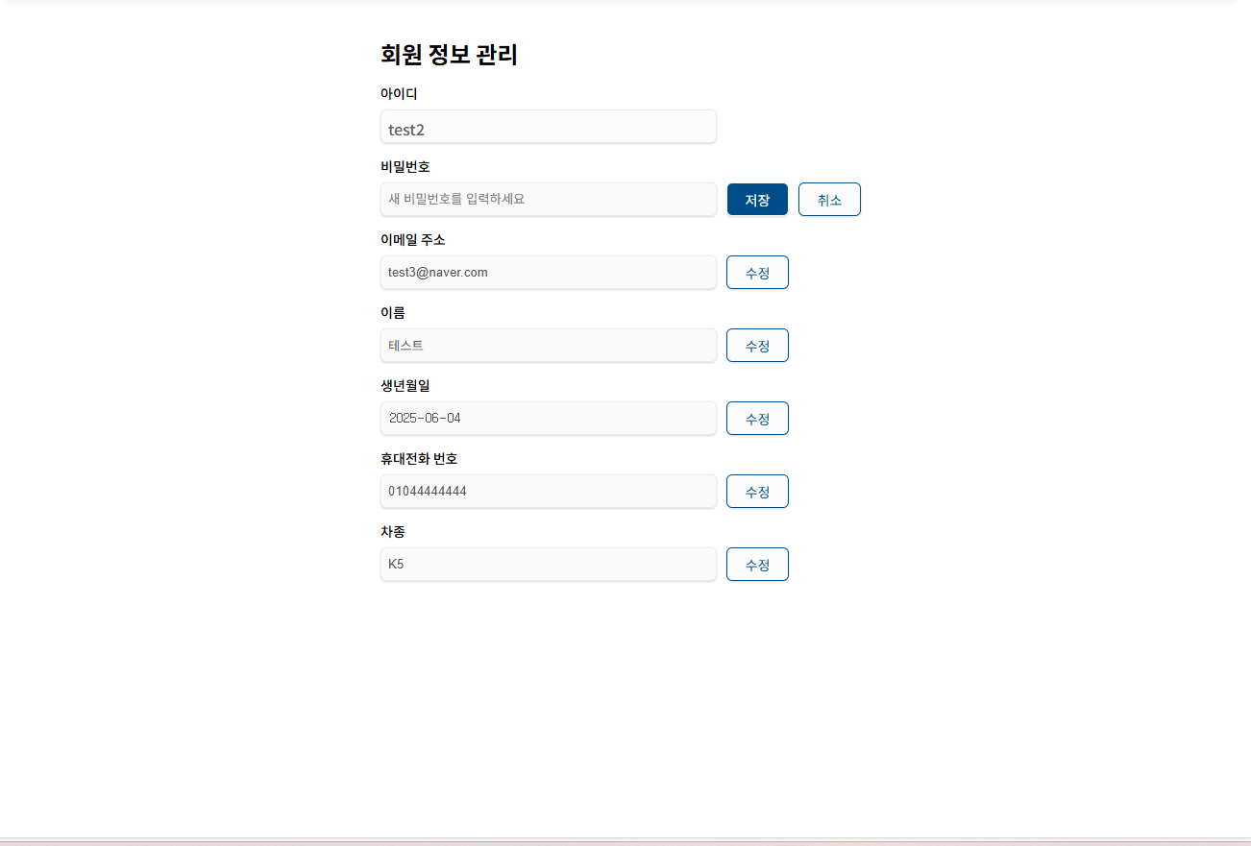
마이페이지
수정 버튼을 누르면 저장 버튼과 취소 버튼이 나옴
저장하지 않고 다른 칸의 수정버튼을 누르면 이전에 저장된 정보를 자동으로 불러옴

Slide 54
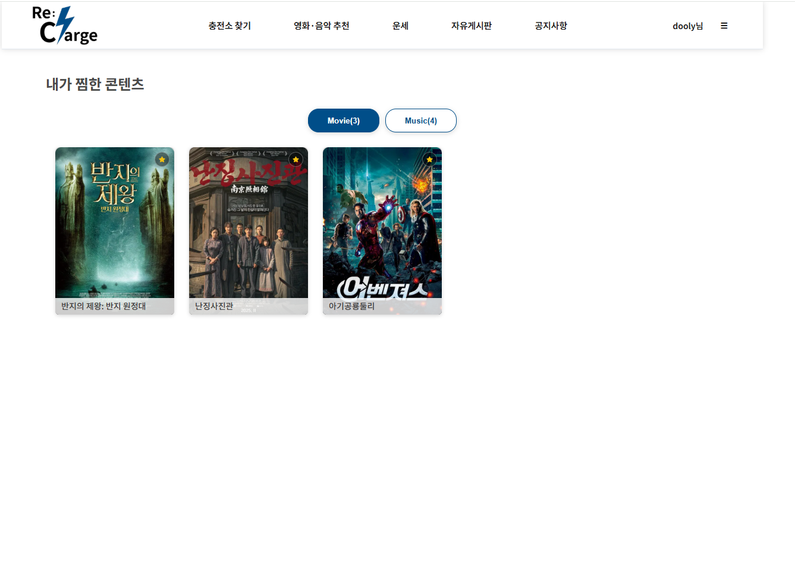
즐겨찾기
영화/음악 즐겨찾기 카테고리 구분
클릭 시 해당 영화 상세페이지/ 이용자 추천 게시글로 이동 별표 클릭 시 즐겨찾기 해제

Slide 55
시연 영상

Slide 56
프로젝트 후기

Slide 57
이번 프로젝트를 하면서 프론트엔드 구현만 했던 1차때와는 다르게 백엔드까지 구현을 해야 했습니다. 수업을 들으면서 사용자 입장에서 봐왔던 많은 웹 사이트들이 눈에 보여지는 프론트보다 눈에 보이지 않는 백엔드에서 정말 많은 기능들이 돌아가는 것이구나 생각은 하였지만 눈에 보여지는 부분보다 보여지지 않는 곳에서 80%이상 돌아가고 있다는 것을 몸소 경험하였습니다. 처음 코드를 짜고, 테스트, 실패.. 또 같은 상황 반복 다시 코딩 이런 상황을 수십 번 반복하며 화도 나고, 스트레스도 너무 많이 받았지만 결국은 내가 보여주고 싶은 것들이 하나하나 구현이 될 때 그 전에 받았던 힘듦이 싹 사라지는 것을 느끼면서 이 맛에 코딩하는구나 하는 생각도 들었습니다. 만족스럽지는 않지만 제가 처음으로 만든 웹페이지인만큼 평생 기억에 남을 것 같습니다.. 그리고 밤새 고생하고, 제 짜증 받아주며 열심히 해 주신 저희 팀원들 너무 감사합니다.
이강현(팀장)
이번 프로젝트에서 영화/음악 추천 기능 페이지를 중점으로 다뤘습니다. 비록 기나긴 삶을 살아온 건 아니지만 제 인생의 반을 음악과 영화에 바쳤기에 관련 api와 연결하여 백엔드를 구현하고 이를 프론트로 출력하기 위한 기능과 디자인에 대해 많은 시간과 노력을 들였습니다.
당연하다고 생각했던 기능들이 예상보다 당연하지 않았고 쉽다고 생각했던 기능들이 더 어렵다는 것을 배우게 되었지만 어려운 것을 해낸다는 것은 제가 성장한다는 것과 같다고 생각하기에 지치지 않고 끝까지 노력을 해온 동기가 되었다고 생각합니다.
프로젝트 관련해서 영화 혹은 음악에 대한 주제를 다루고 싶은 개인적인 욕심이 있었는데 주 컨텐츠는 아니지만 실현을 시킬 수 있게 저를 믿어주고 도와준 팀원들에게 감사합니다.
이준호(부팀장)

Slide 58
ㅍ
이번 프로젝트는 1차 때보다 실력이 한층 성장했음을 직접 체감할 수 있었던 값진 경험이었습니다. 특히 백엔드 작업은 프론트엔드와 달리 작은 코드 한 줄의 실수만으로도 화면조차 제대로 뜨지 않아 많은 어려움을 겪었고, 그 과정에서 좌절도 많이 했습니다. 여전히 백엔드에 대해 잘 모르는 부분이 많지만, 이번 경험을 바탕으로 3차 프로젝트에서는 더 풍부한 기능을 구현할 수 있도록 꾸준히 공부하고 싶습니다.
또한 함께 고생한 팀원들에게 깊은 감사의 마음을 전하고 싶습니다. 협업하면서 많은 것을 배우기도 했고, 스스로 부족했던 부분을 돌아보는 의미 있는 시간도 되었습니다.
이번 프로젝트를 앞으로의 더 큰 도약을 위한 발판으로 삼아 지속적으로 역량을 쌓아 나가겠습니다.
김상아
2차 프로젝트를 진행하며, 1차 프로젝트에서 얻은 경험을 바탕으로 더 수월하게 진행될 것이라 예상했습니다. 그러나 처음으로 백엔드를 다루면서, 데이터베이스와 그 외 숨은 시스템들의 복잡성과 그 안에 숨어있는 노력을 깊이 실감하게 되었습니다. 사용자 입장에서 당연하고 간단하게 느껴지는 기능들이 실제로는 그 뒤에서 수많은 복잡한 연산과 무수한 프로세스들이 결합되어 작동하는 결과물임을 깨닫게 되었습니다. 이 모든 과정이 가능하게 만든 개발자들의 끊임없는 노력과 헌신에 깊은 존경을 표하며, 이러한 시스템들이 어떻게 구축되는지에 대한 이해가 한층 더 깊어졌습니다. 앞으로는 더욱 정진하여, 사용자들에게 보다 편리하고 직관적인 경험을 제공할 수 있도록 노력할 것이며, 그 과정을 통해 더 나은 개발자로 성장하고자 다짐합니다.
한혜준

